Slide 1
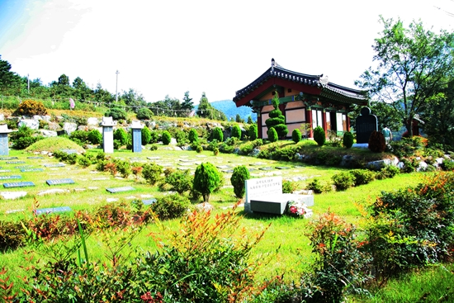
사례: 해주오씨 18세 언벽공계(彦璧公系) 문중 납골평장묘지

